Slide 1


Slide 2

Зеленко Діни Ігорівни

Slide 3

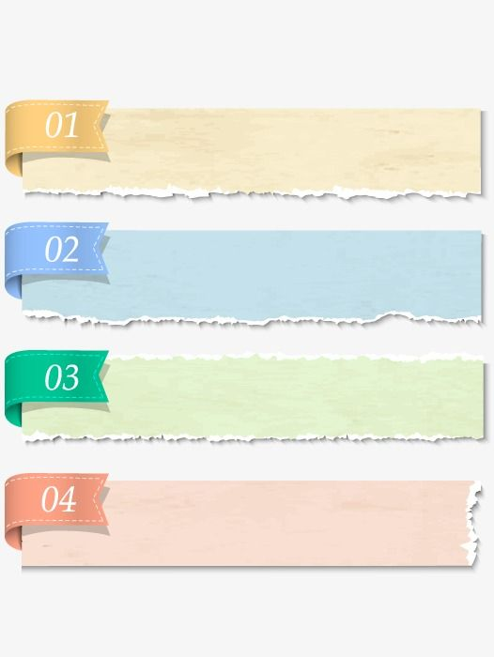
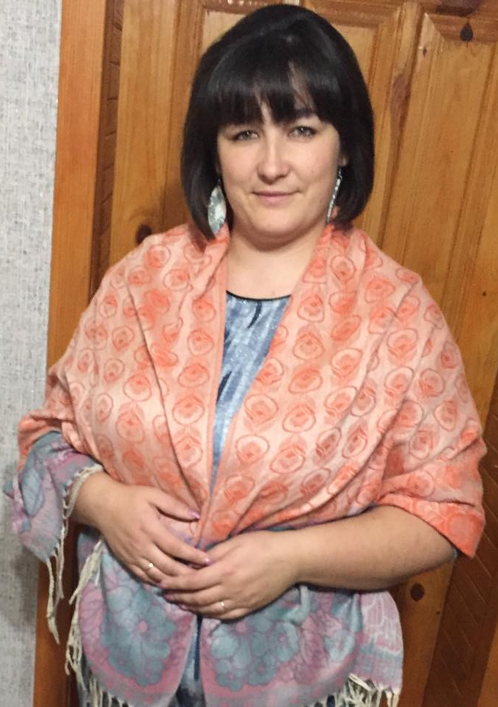
вчитель початкових класів, практичний психолог; вчитель української мови та літератури
Коростишівський педагогічний коледж ім. І. Я. Франка;
Уманський державний педагогічний університет ім. Павла Тичини
вчитель 2 категорії
Педагогічний стаж:
12 років

Slide 4


«Де є бажання – там знайдеться шлях не спостерігати й говорити, а вершити і творити»
Життєва позиція:

Slide 5

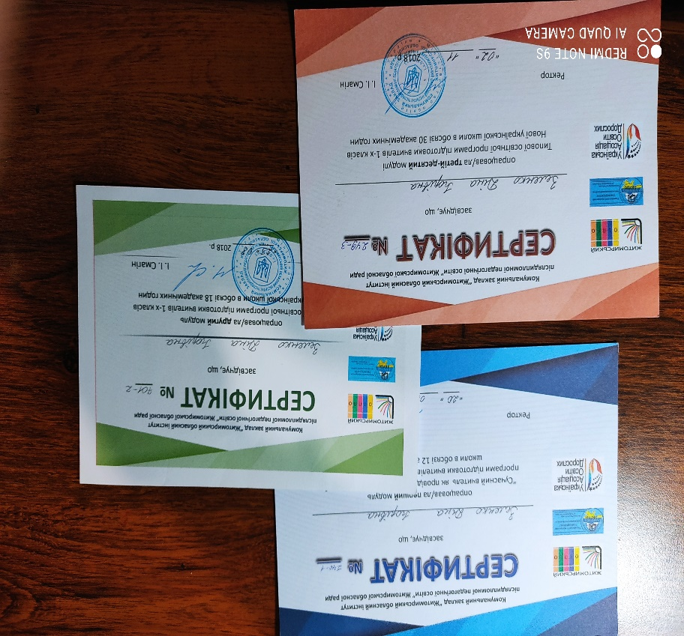
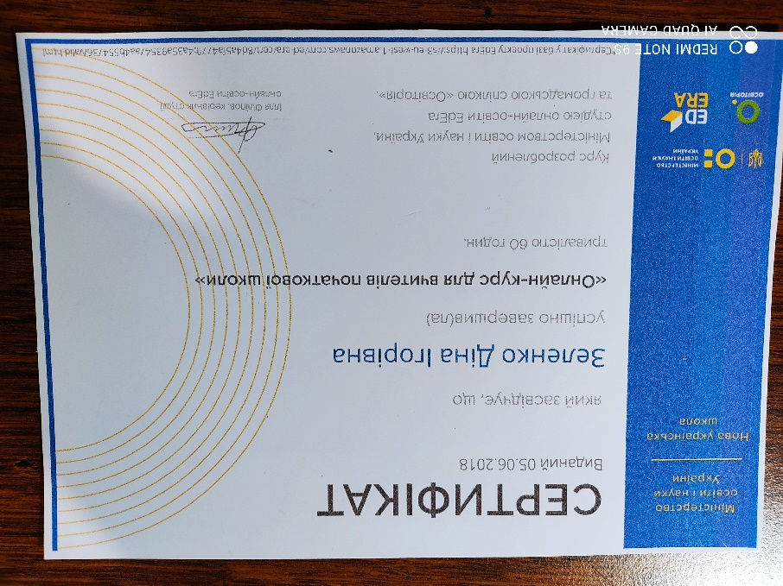
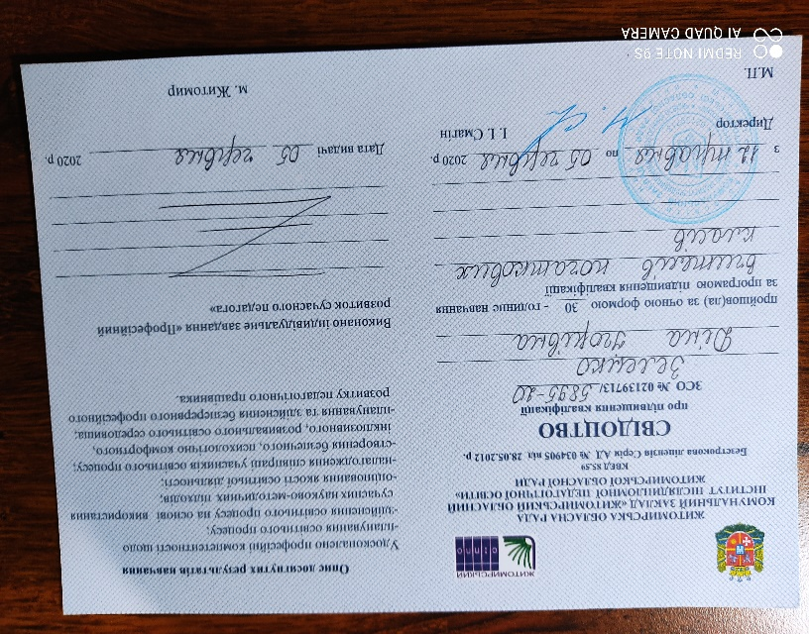
Підвищення кваліфікації

Slide 6

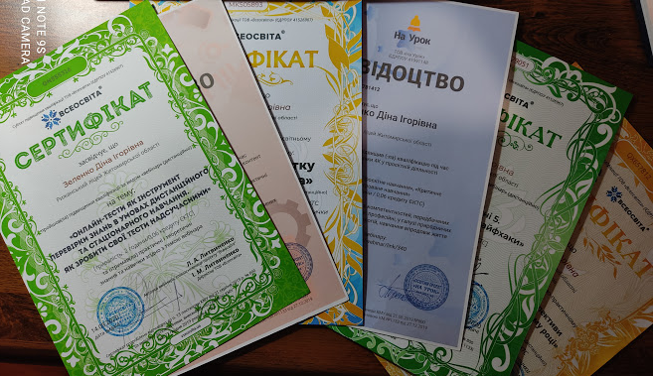
11 вебінарів («На Урок», «Всеосвіта»); 5 онлайн-конференцій; 2 науково-практичні онлайн-семінари

Slide 7

Педагогічне кредо: «Єдиний шлях, що веде до знань– це діяльність. Дитина потребує діяльності весь час і втомлюється не від діяльності, а від її одноманітності та однобічності» К. Д. Ушинський

Slide 8

Чотиривимірна модель побудови освітнього процесу

Slide 9


«Учитися знати», або когнітивний вимір
«Учитися діяти», або інструментальний вимір
«Учитися бути», або індивідуальний вимір
«Учитися жити разом», або соціальний вимір

Slide 10

«Учитися знати»
концентрація
вирішення проблем
критичне мислення
творчість

Slide 11

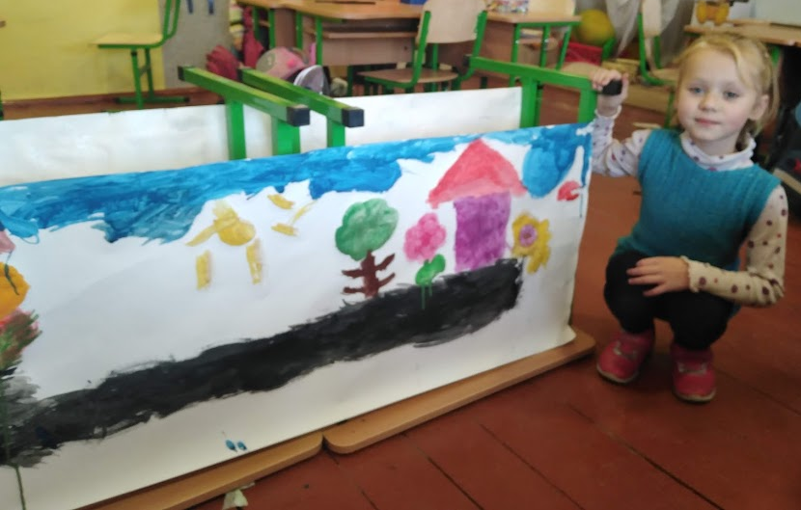
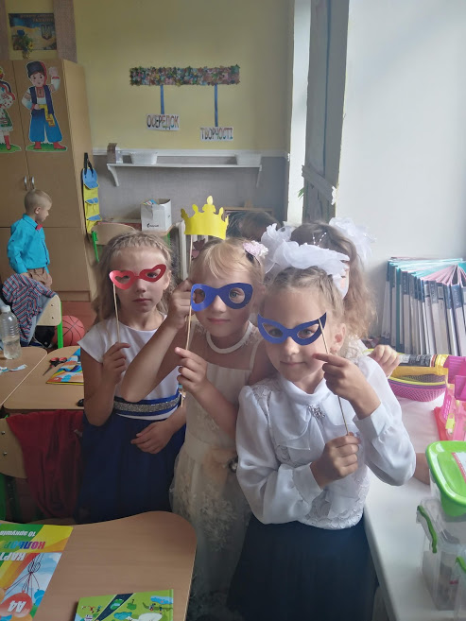
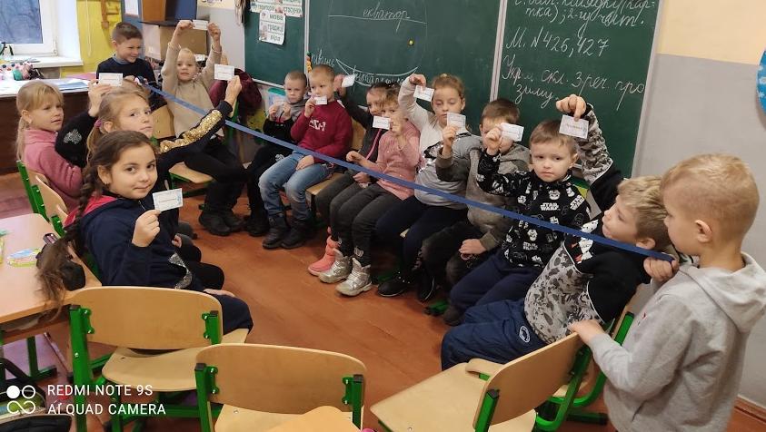
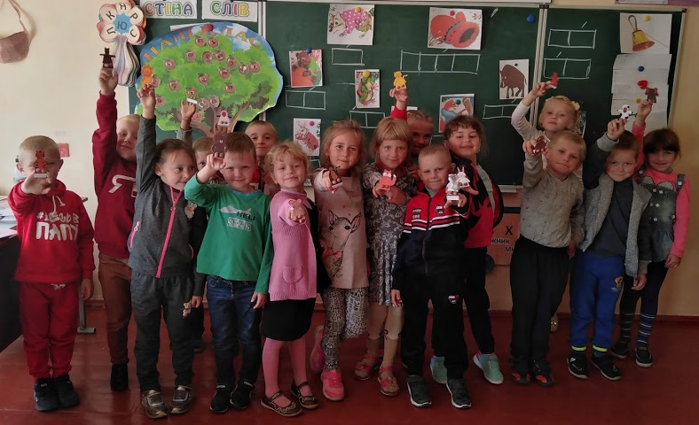
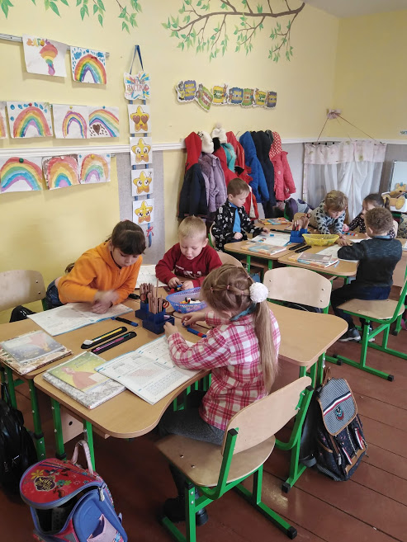
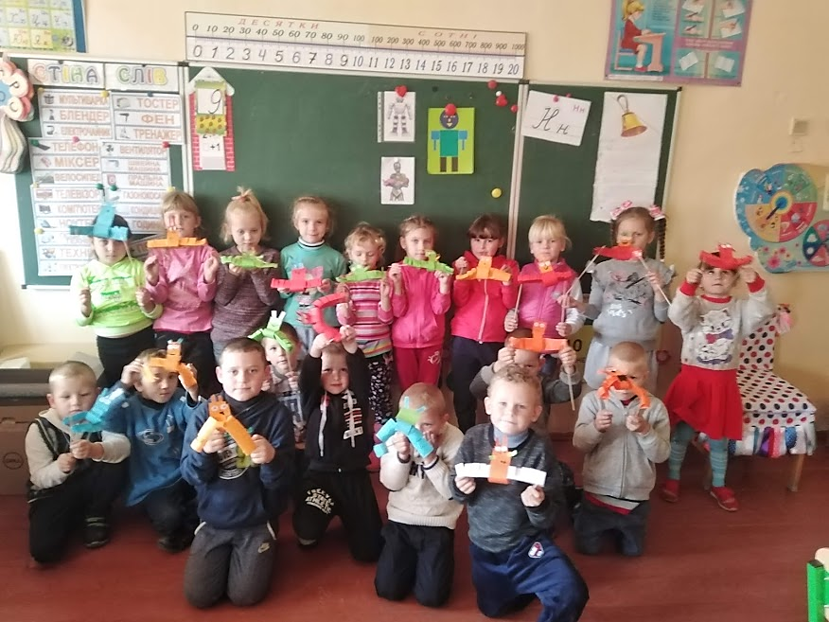

Slide 12

«Учитися діяти»
Застосування на практиці того, чого навчився

Slide 13
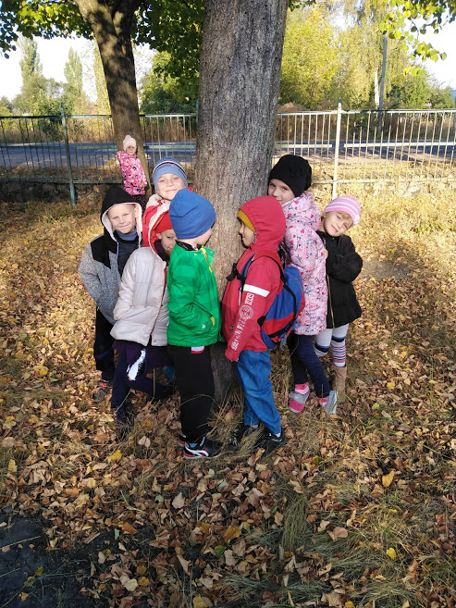
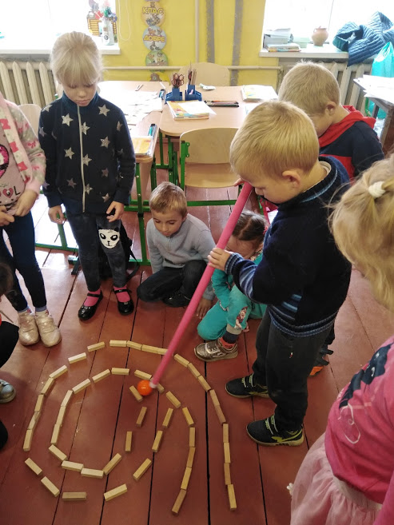
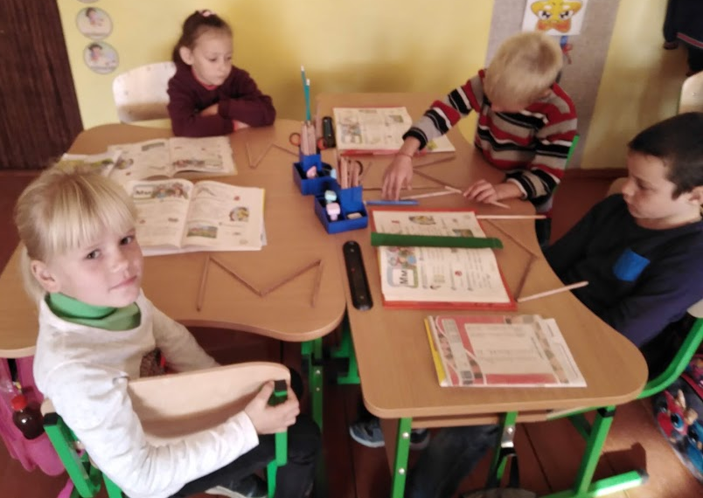
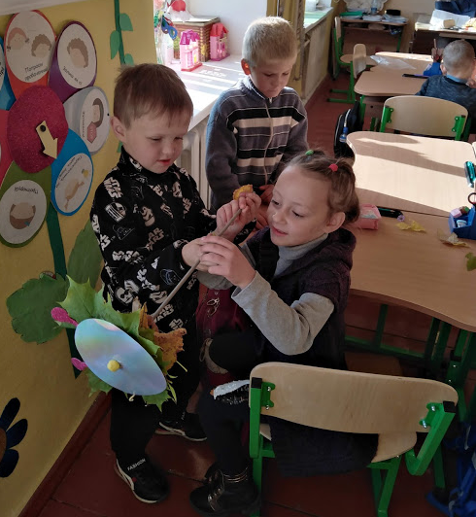
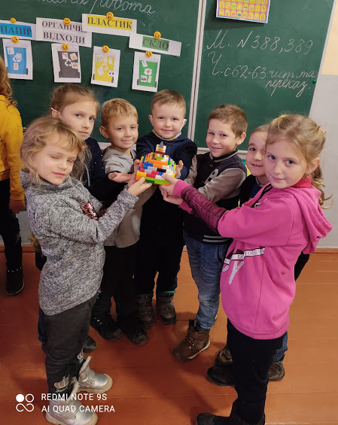
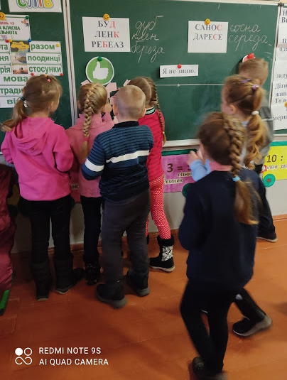
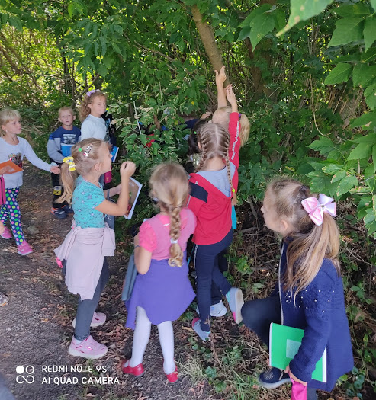
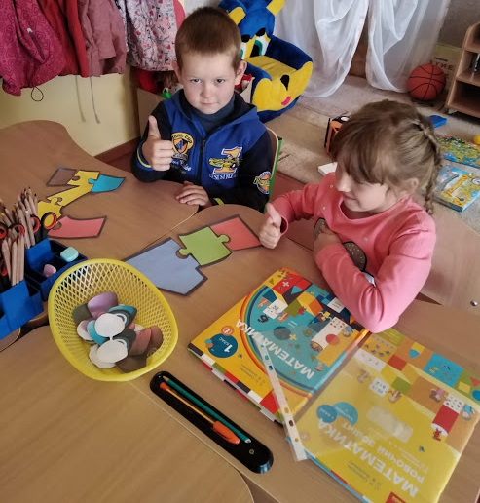

Slide 14
самореалізація
Підвищення особистісного потенціалу
Підвищення ефективності
Підвищення самоповаги
«Учитися бути»

Slide 15
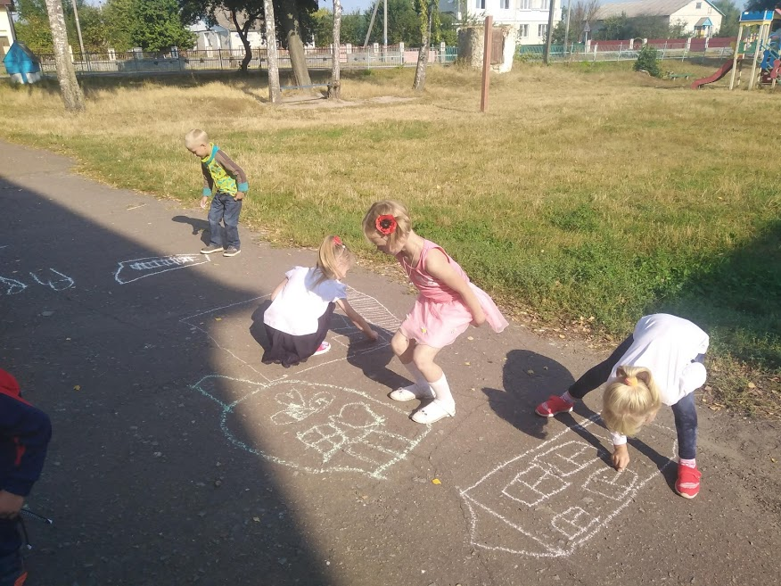
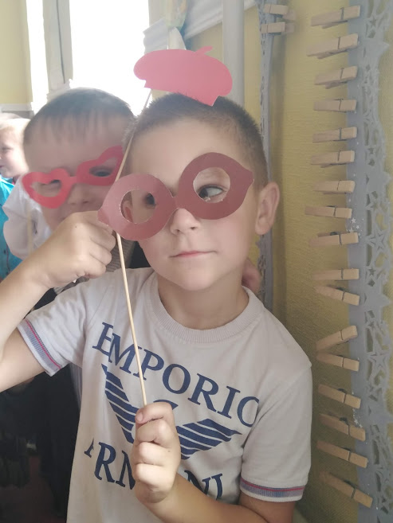
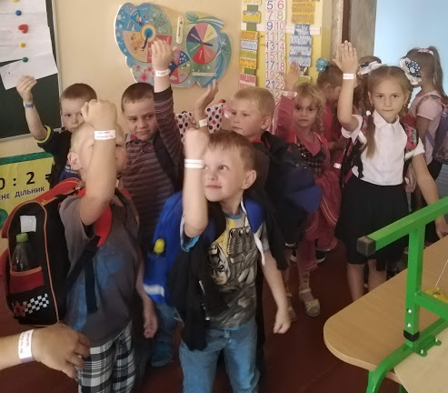
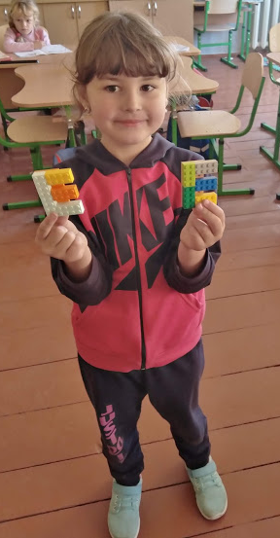
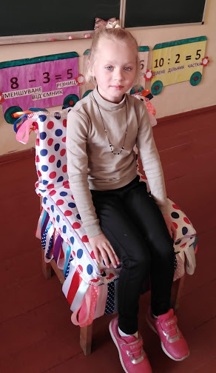
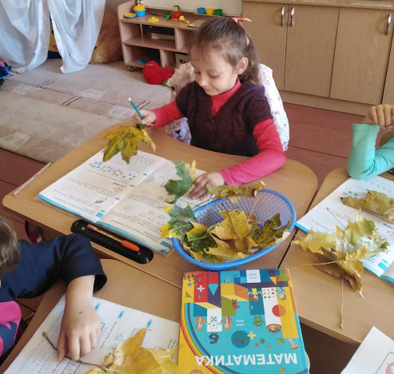
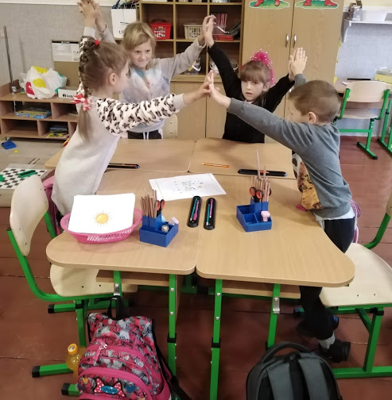

Slide 16

Цінності демократії, справедливості, поваги до відмінностей, прав людини і соціальних норм.
«Учитися жити разом»

Slide 17
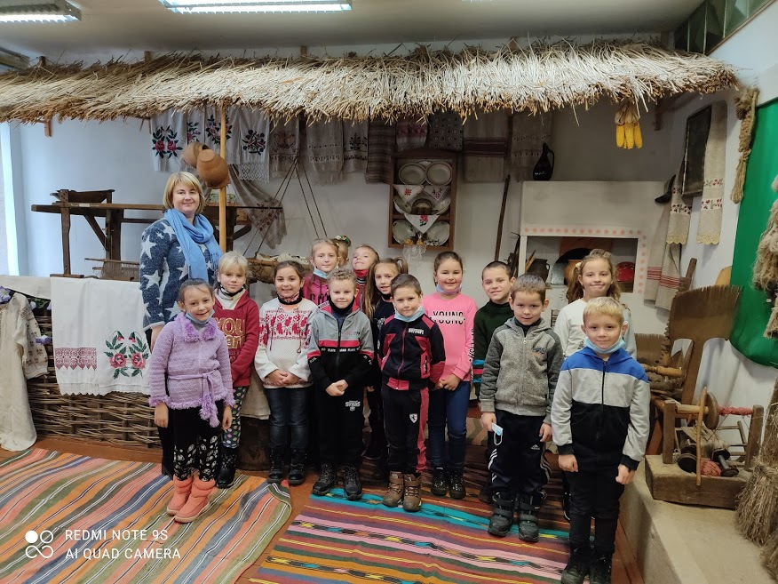
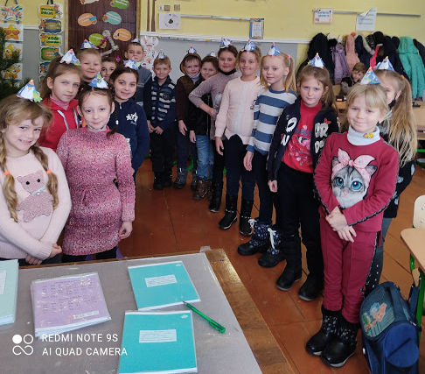
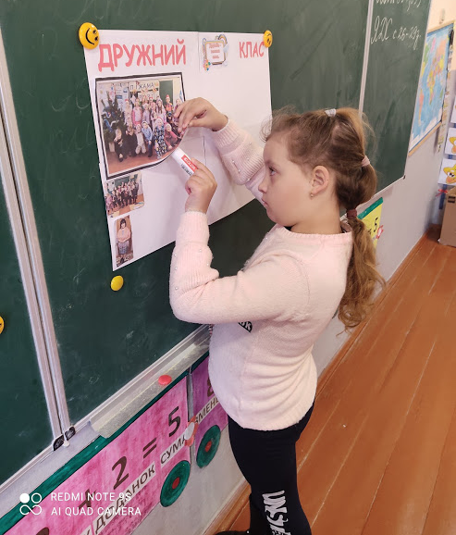
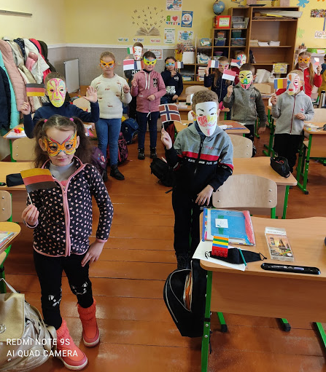
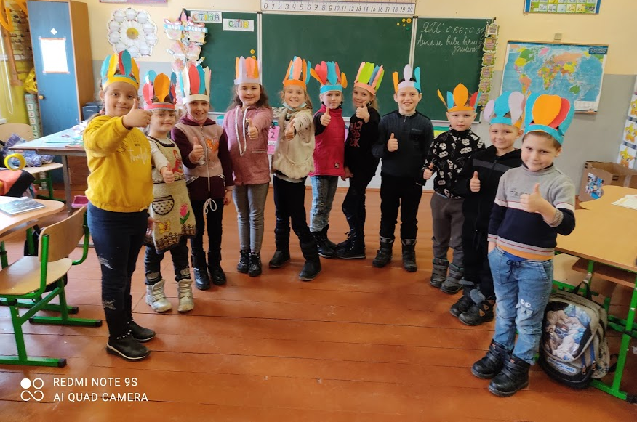
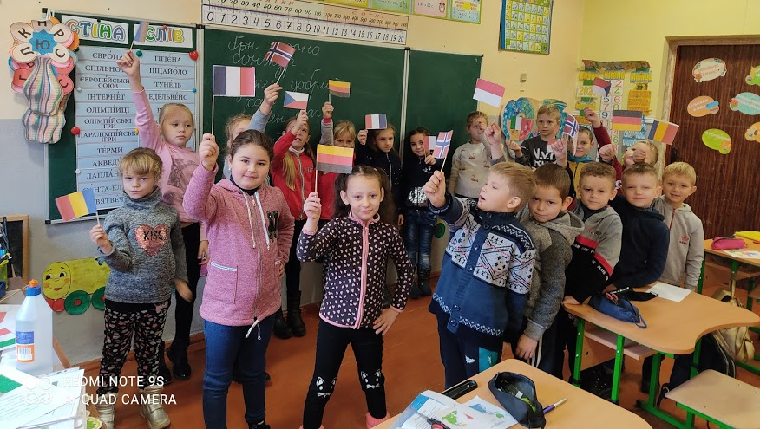

Slide 18
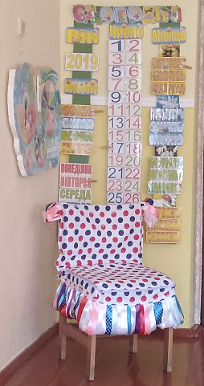
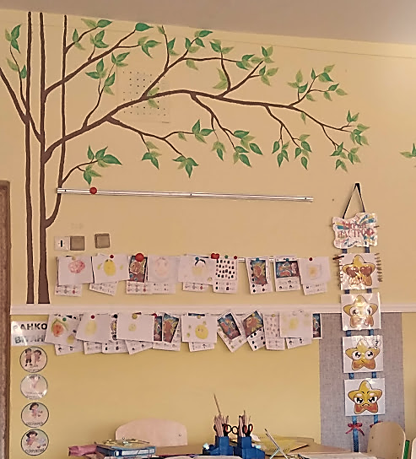
Розвиток компетентностей через освітнє середовище та щоденні діяльності
8 осередків
Щоденні 5
Щоденні 3

Slide 19

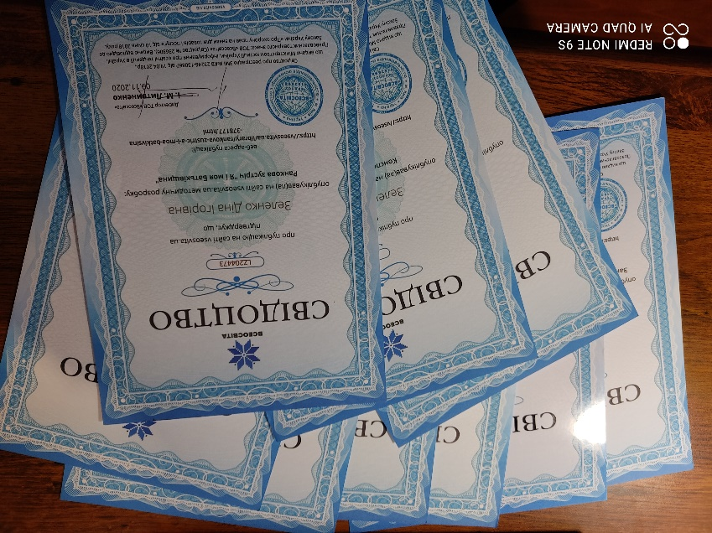
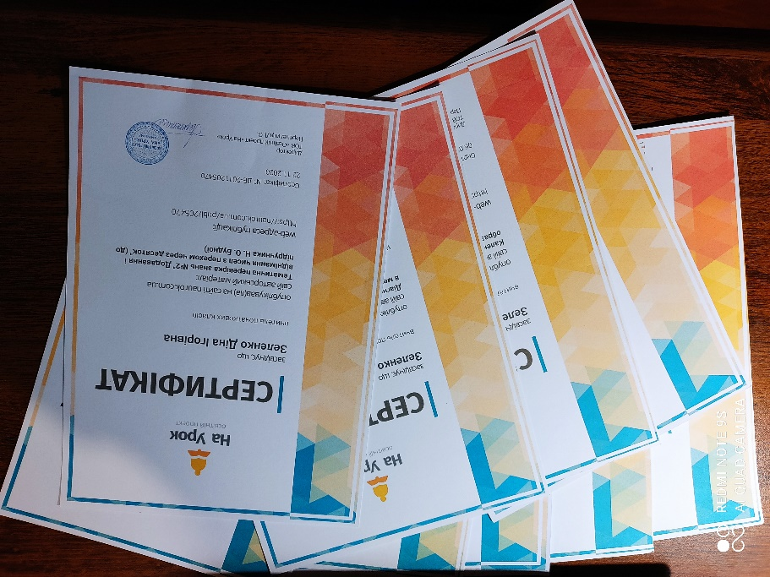
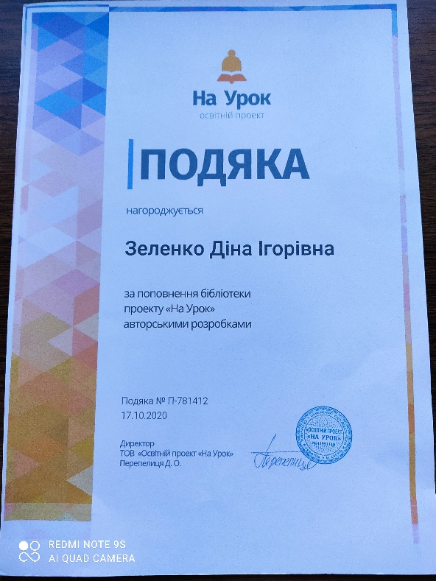
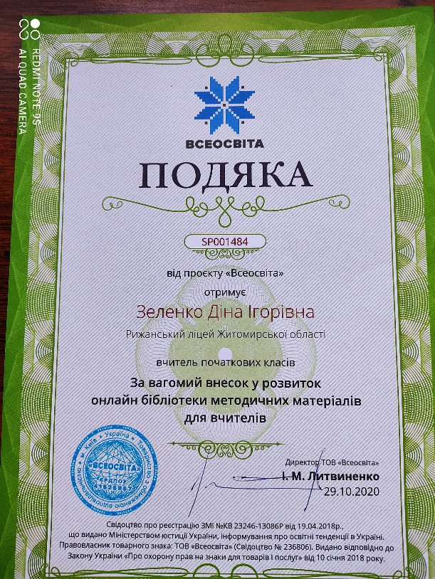
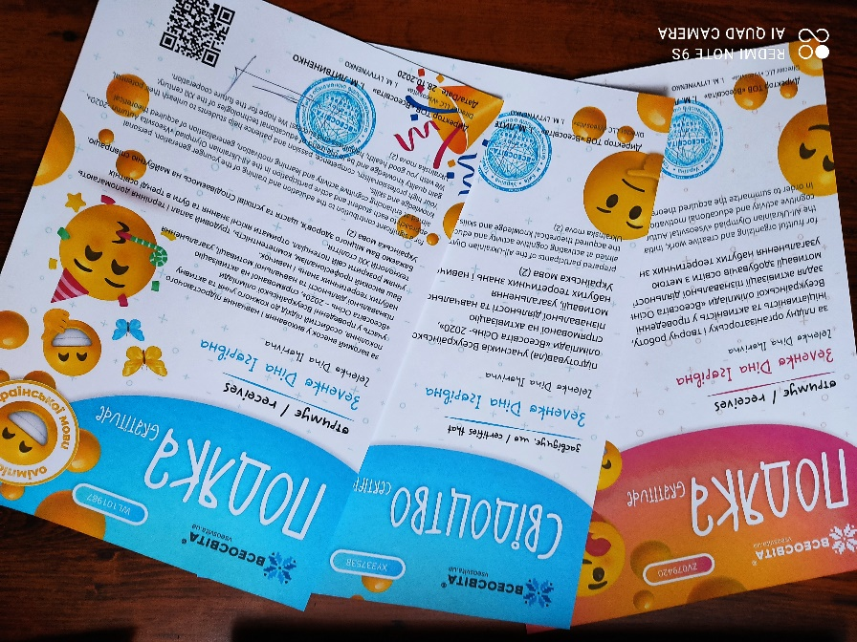
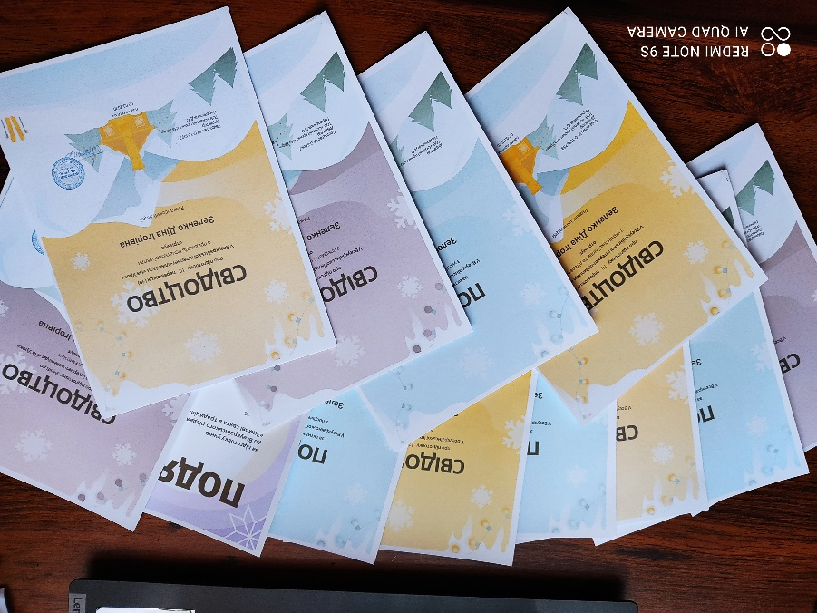
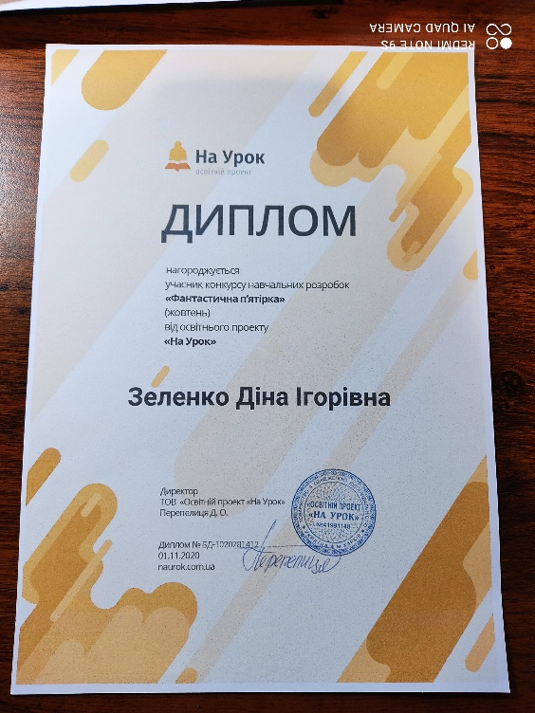
Мої досягнення

Slide 20
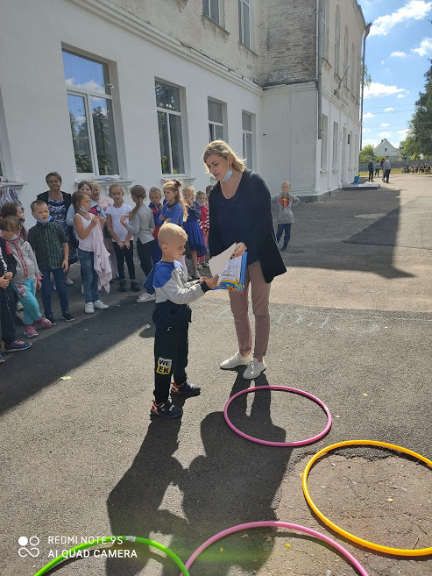
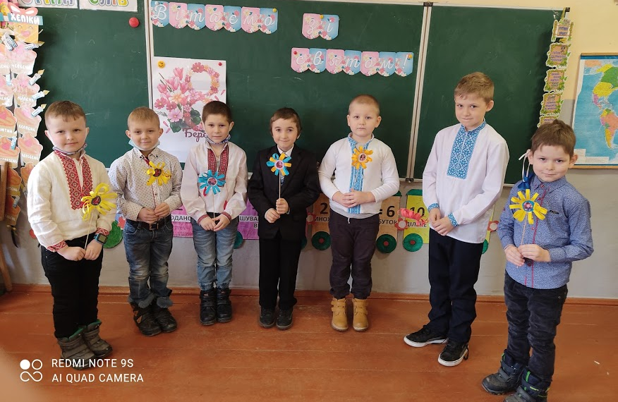
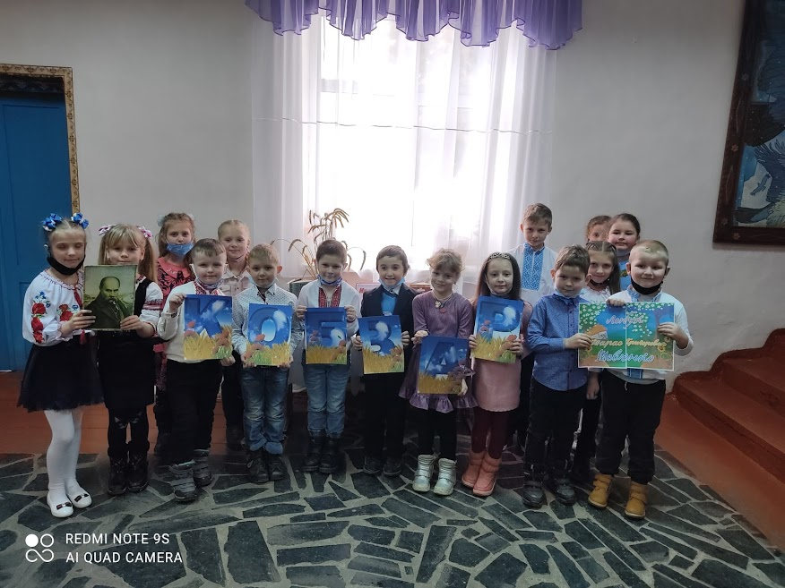
Мої учні – моя гордість

Slide 21
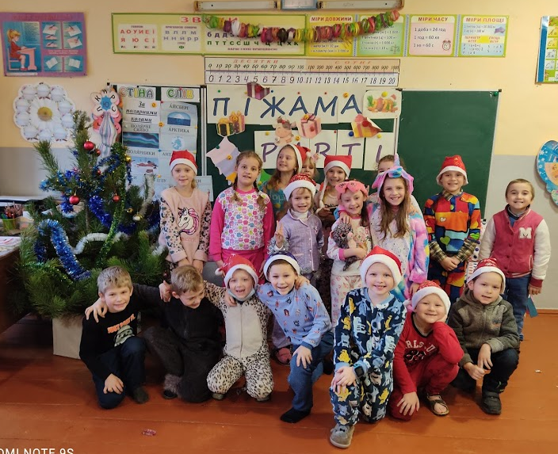
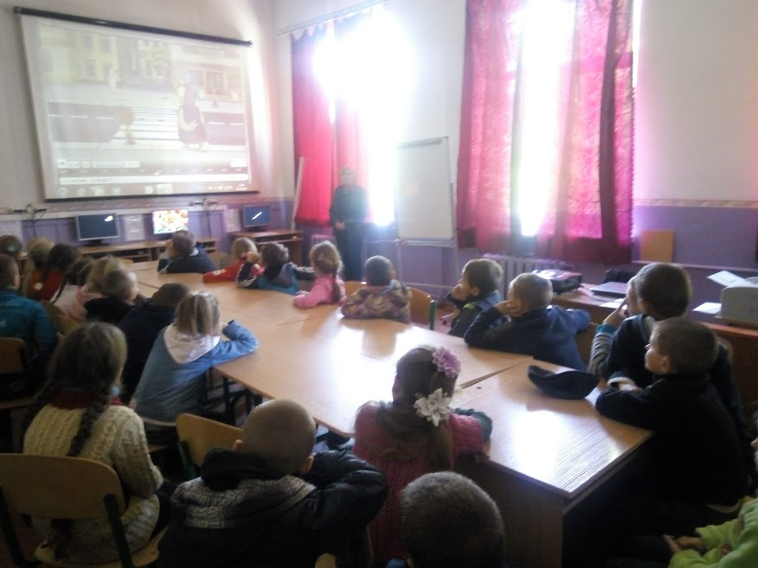
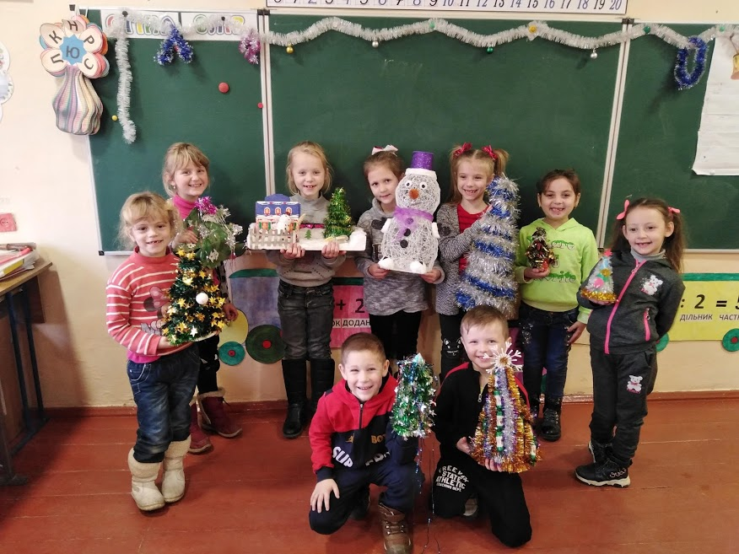
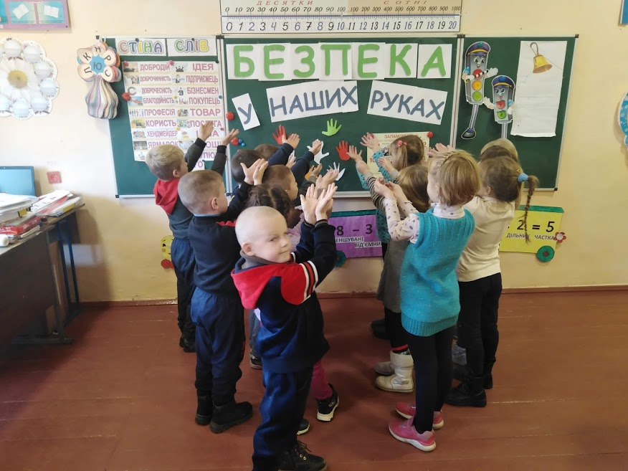
Мої учні – моя гордість

Slide 22
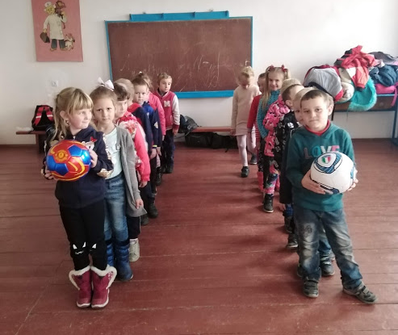




Мої учні – моя гордість

Slide 23





Партнерські відносини з батьками

Slide 24


Методичне обє'днання вчителів початкових класів та вихователів ГПД
2018-2019 н.р.
2019-2020 н.р.
2020-2021 н.р.

Slide 25






Slide 26

Практика
Вимоги сьогодення
Творчість та креативність
Інноваційність
Участь у педагогічних конкурсах, засіданнях педагогічної ради

Slide 27


